Slide 1
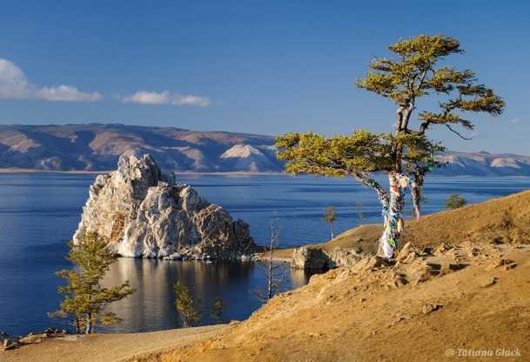
Байкал: загрязнять нельзя сохранить. Как все-таки решить застарелые проблемы ( утилизация отходов БЦБК, строительство очистных сооружений, остановить деградацию земель ОППТ вокруг Байкала и др.)
Варфоломеева Людмила
Васильевна
Директор Центра стратегического развития Агентства безопасности по инвестициям и бизнесу в России;
Эксперт, руководитель Рабочей группы по реформе в сфере обращения с отходами ЦОМ ОНФ по проблемам экологии и защиты леса

Slide 2
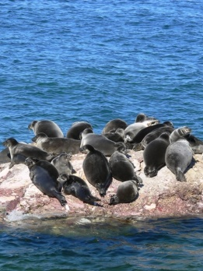
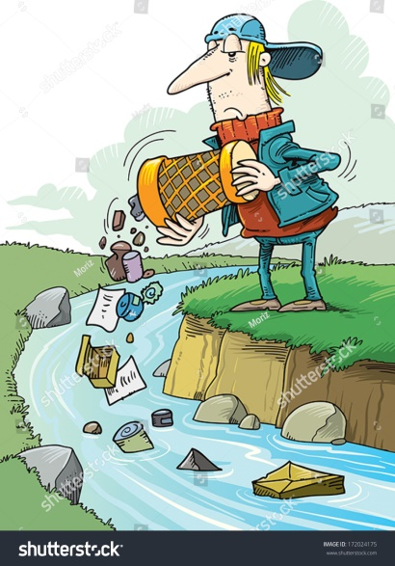
Озеро Байкал... Как мы относимся к Великому озеру Великой страны? Где будем ставить запятую?
Загрязнять нельзя сохранить
Что имеем?
Власть, гражданское сообщество должны уже в этом году определиться в своем отношении к уникальному водному объекту мирового значения:
1. БАЙКАЛ – Стратегический ресурс чистой питьевой воды с уникальными характеристиками «живой» воды, стоимость которого на глобальных рынках будет расти в геометрической прогрессии;
2. БАЙКАЛ - Участок Всемирного Наследия ЮНЕСКО и национальное достояние россии: «великое озеро великой страны» и приоритетный проект государственного значения, модельная территория и для отработки перехода россии на устойчивое развитие (решение 1 Всероссийского съезда по охране природы 1995 года), и для успешного планетарного становления «зеленой» экономики на принципах ноосферогенеза, ИЛИ…

Slide 3
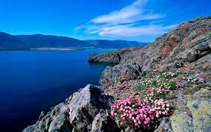
Озеро Байкал – с 1996 года Участок Всемирного Наследия ЮНЕСКО.
Бернд фон Дросте, Директор Центра Мирового наследия ЮНЕСКО в своем историческом письме от 20 января 2007 года поздравил РФ с Байкальской номинацией.
Сообщил, что Комитет по Мировому наследию во время его двенадцатой сессии, состоявшейся в Мериде, Мексика, 2-7 декабря 1996 г., признал озеро Байкал примером выдающейся пресноводной экосистемы согласно всем 4 критериям [ (I), (II), (III) и (IV)].
Байкал - самое древнее и самое глубокое озеро мира, содержащее 20% находящихся в незамерзшем состоянии поверхностных пресных вод Земли. В озере обитает выдающаяся флора и фауна, представляющая исключительное значение для эволюционной науки. Озеро окружено системой охраняемых территорий, представляющих особую ценность благодаря их красоте и другим природным качествам».

Slide 4
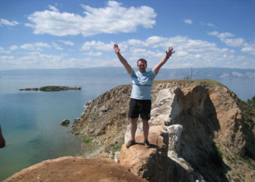
Озеро Байкал – с 1996 года Участок Всемирного Наследия ЮНЕСКО. БЛАГОДАРИМ великую плеяду 90-х:
Особая благодарность руководителю Комиссии по делам ЮНЕСКО в РФ Георгию Орджоникидзе, главе Госкомэкологии 90-х Виктору Данилову – Даниэльяну, секретарю Байкальской Правительственной комиссии Валентину Бровчаку, профессору, руководителю аппарата Комитета по экологии ГД 1 созыва Рубену Мелконяну, консультантам этого комитета Людмиле Егоровой, Зинаиде Антонцевой, консультанту Комитета по природным ресурсам Ольге Кривондасовой, профессору Олегу Колбасову, профессору Ренату Перелету, профессору Григорию Галазию, профессору Ольге Кожовой, профессору Галине Воробьевой, профессору Александру Свинину, профессору Михаилу Грачеву, профессорам Александру Антипову, Леониду Корытному, представителю президента в Иркутской области Игорю Широбокову, ректору ИГУ Юрию Козлову, сотруднику Представительства Республики Бурятия в Москве Валерию Ринчино, профессору Ирине Урбанаевой, профессору Вячеславу Мантатову, видному бурятскому экологу, доценту Сергею Шапхаеву, основателю общественной экологической организации на Байкале Дженни Саттон, руководителю российско-американского проекта Джорджу Дэвису и его замечательной команде. Без их неоценимого вклада у Байкала не было бы защиты международного уровня…

Slide 5
Устойчивое развитие (УР) как главное институциональное условие формирования новой «зеленой» экономики и конкурентоспособности страны. Место Байкала.
УР: стратегически определено Указом Президента РФ от 1 апреля 1996 г. № 440
«О Концепции перехода Российской Федерации к устойчивому развитию;
Вопросы системного становления ноосферогенеза, умной, конкурентоспособной «зеленой» экономики, обращенной к человеку, становятся наиболее актуальными после триумфальной победы на президентских выборах нашего национального лидера и лидера ОНФ - Владимира Путина, который вновь поставил задачу сохранения озера Байкал в числе приоритетных проектов федерального уровня.
Экологическая повестка новой России будет сопряжена с командной работой всех профессионалов, обладающих серьезными компетенциями, убедительной мотивацией и стремлением в корне изменить ( переформатировать, перезагрузить ) существующую матрицу в природопользовании, экологии и ресурсосбережении в расширительном «зеленом» контексте.
Место Байкала и Байкальской природной территории (БПТ): статус модельной территории национального и международного уровня, который необходимо срочно законодательно закрепить в существующем законодательстве , найти финансовые источники, принять Комплексную Программу УР БПТ и Дорожную карту системной реализации .

Slide 6
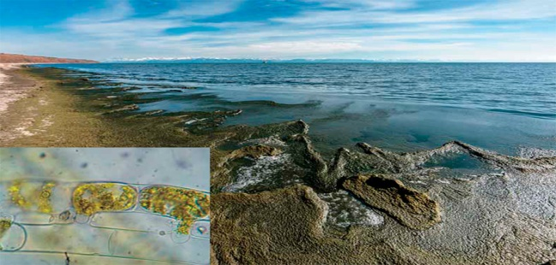
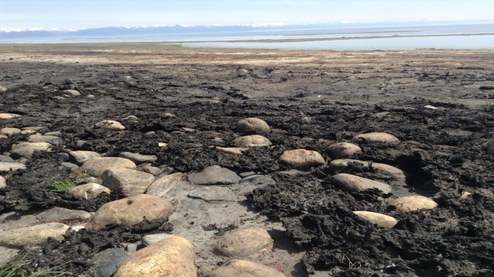
Констатируем:
Отсутствие институциональных основ охраны озера байкал (политических, правовых , организационных, финансовых, инфраструктурных, технологических)
За 20 лет практически не выполнен ни один пункт из 6 рекомендаций комитета по мировому наследию ЮНЕСКО.
В настоящее время выдающаяся пресноводная экосистема самого древнего и самого глубокого в мире озера находится под серьезной угрозой. Главный фактор: нерациональное природопользование, тотальное загрязнение, отсутствие системного мониторинга.
Не храним…

Slide 7
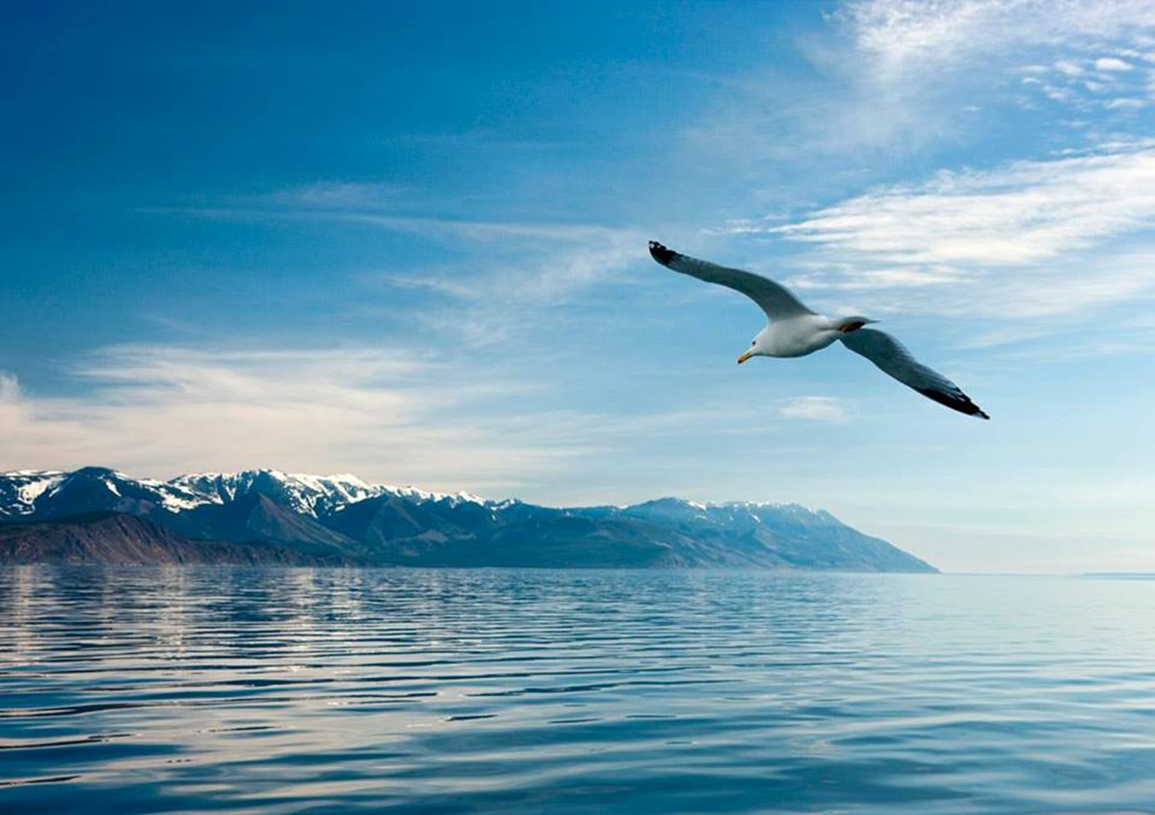
Не храним…
Notes:
Бернд фон Дросте,Директор Центра Мирового наследия ЮНЕСКО в своем историческом письме от20 января 2007 года поздравил с Байкальской номинацией Посла, Постоянного делегата Постоянной делегации России при ЮНЕСКО Михаила Федотова. Сообщил, что Комитет по Мировому наследию во время его двенадцатой сессии, состоявшейся в Мериде, Мексика, 2-7 декабря 1996 г., признал озеро Байкал примером выдающейся пресноводной экосистемы согласно критериям (I), (II), (III) и (IV). Это - самое древнее и самое глубокое озеро мира, содержащее 20% находящихся в незамерзшем состоянии поверхностных пресных вод Земли. В озере обитает выдающаяся флора и фауна, представляющая исключительное значение для эволюционной науки. Озеро окружено системой охраняемых территорий, представляющих особую ценность благодаря их красоте и другим природным качествам».

Slide 8
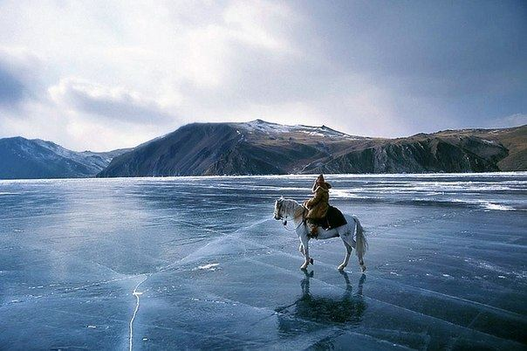
Не храним…
Notes:
Бернд фон Дросте,Директор Центра Мирового наследия ЮНЕСКО в своем историческом письме от20 января 2007 года поздравил с Байкальской номинацией Посла, Постоянного делегата Постоянной делегации России при ЮНЕСКО Михаила Федотова. Сообщил, что Комитет по Мировому наследию во время его двенадцатой сессии, состоявшейся в Мериде, Мексика, 2-7 декабря 1996 г., признал озеро Байкал примером выдающейся пресноводной экосистемы согласно критериям (I), (II), (III) и (IV). Это - самое древнее и самое глубокое озеро мира, содержащее 20% находящихся в незамерзшем состоянии поверхностных пресных вод Земли. В озере обитает выдающаяся флора и фауна, представляющая исключительное значение для эволюционной науки. Озеро окружено системой охраняемых территорий, представляющих особую ценность благодаря их красоте и другим природным качествам».

Slide 9
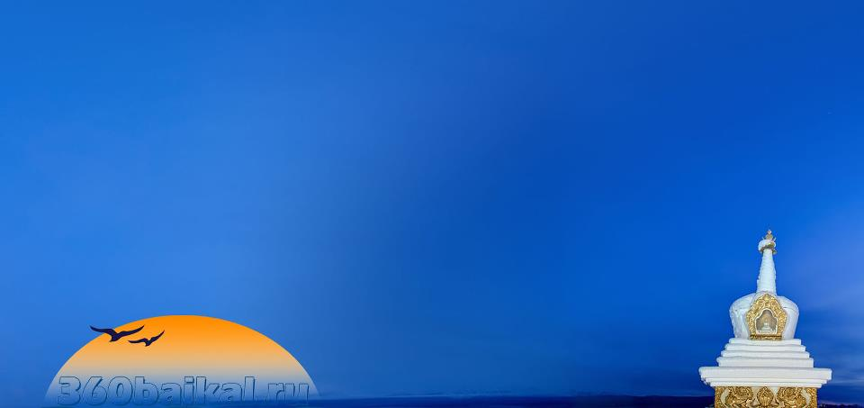
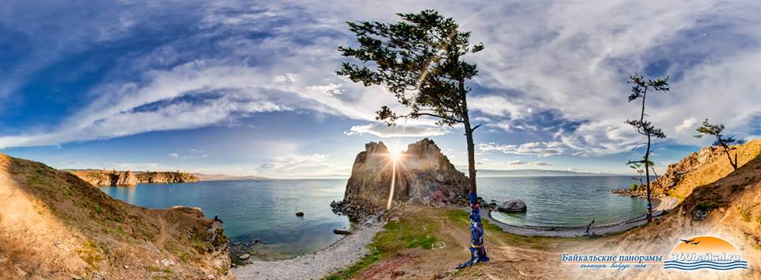
Не храним…
Notes:
Бернд фон Дросте,Директор Центра Мирового наследия ЮНЕСКО в своем историческом письме от20 января 2007 года поздравил с Байкальской номинацией Посла, Постоянного делегата Постоянной делегации России при ЮНЕСКО Михаила Федотова. Сообщил, что Комитет по Мировому наследию во время его двенадцатой сессии, состоявшейся в Мериде, Мексика, 2-7 декабря 1996 г., признал озеро Байкал примером выдающейся пресноводной экосистемы согласно критериям (I), (II), (III) и (IV). Это - самое древнее и самое глубокое озеро мира, содержащее 20% находящихся в незамерзшем состоянии поверхностных пресных вод Земли. В озере обитает выдающаяся флора и фауна, представляющая исключительное значение для эволюционной науки. Озеро окружено системой охраняемых территорий, представляющих особую ценность благодаря их красоте и другим природным качествам».

Slide 10
Рекомендации Комитета по Мировому Наследию ЮНЕСКО (20.01.1997 г.)
«…а) необходимо обеспечить окончательное принятие Думой Закона об озере Байкал;
б) необходимо перепрофилировать Байкальский целлюлозно-бумажный комбинат так, чтобы он перестал быть источником загрязнений;
в) необходимо снизить сброс загрязняющих веществ в реку Селенга;
г) нужно выделить дополнительные средства для обеспечения деятельности заповедников и национальных парков, расположенных вокруг Байкала;
д) необходимо обеспечить и усилить поддержку
научных исследований и мониторинга на озере Байкал. …»

Slide 11
Что же сейчас происходит на Байкале?
нарушение водного режима (Ангаро-Енисейский каскад ГЭС, риски строительства новых в МНР, последствия катастрофических пожаров 2015 – 2016 г.г.);
тотальное загрязнение экосистемы озера биореагентами, токсикантами и супертоксикантами, сброс неочищенных сточных вод в силу отсутствия или неэффективности работы очистных сооружений;
сброс в озеро фекальных и подсланевых вод с судов;
Источниками загрязнения являются хозяйствующие субъекты, промышленные предприятия, предприятия сферы ЖКХ, туристы.
Усугубляет ситуацию отсутствие комплексной межрегиональной системы обращения с отходами производства и потребления, неэффективное управление лесным, водным хозяйством, системой ООПТ.
Открытая и циничная экспансия китайского капитала, захват ими земель, строений, бизнеса вокруг Байкала, планы строительства водопровода на Китай, безжалостная вырубка лесов на БПТ и вывоз кругляка в КНР.

Slide 12
Пример: выполнение мероприятий ФЦП
"ОХРАНА ОЗЕРА БАЙКАЛ И СОЦИАЛЬНО-ЭКОНОМИЧЕСКОЕ РАЗВИТИЕ БАЙКАЛЬСКОЙ ПРИРОДНОЙ ТЕРРИТОРИИ НА 2012 - 2020 ГОДЫ"
Целевые индикаторы (9)
 | Единица измерения | I этап |  |  |  | II этап
 |  | 2012 | 2013 | 2014 | 2015 | 2016 | 2017 | 2018 | 2019 | 2020
Сокращение объемов сбросов загрязненных сточных вод в водные объекты Байкальской природной территории | процентов | 100 | 100 | 95,3 | 91,7? | 78,9? | 70,7? | 53,3 | 40,4 | 31,6
ФЦП принята правительством РФ в июле 2011 года. Госзаказчиком выступило Минприроды РФ.

Slide 13
Заключение Счетной палаты РФ
«… в 2013—2015 годах общий объём финансирования программы по охране озера составил 7 млрд рублей, из которых государственными заказчиками уже израсходовано 4,9 млрд, при том что в эксплуатацию введено только три из девяти запланированных объектов.
Причина в некачественной подготовке проектов регионами, как результат – в позднем перечислении регионам бюджетных средств, неэффективном контроле МПР. «Фактически контроль МПР сводится к получению отчётных форм от государственных заказчиков и направлению сводной отчётности в МЭР, Минфин, Минобрнауки и Росстат. «При этом достоверность представленных отчётов не проверяется, документы, подтверждающие выполнение мероприятий, не запрашиваются» (Т. Голикова).

Slide 14
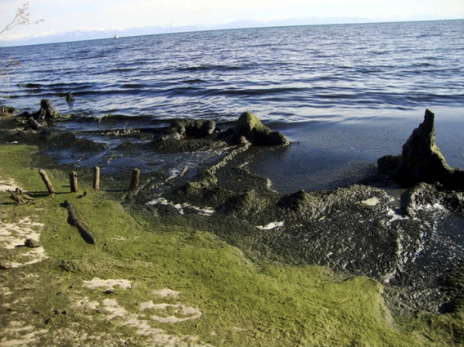
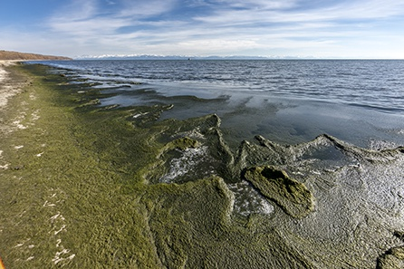
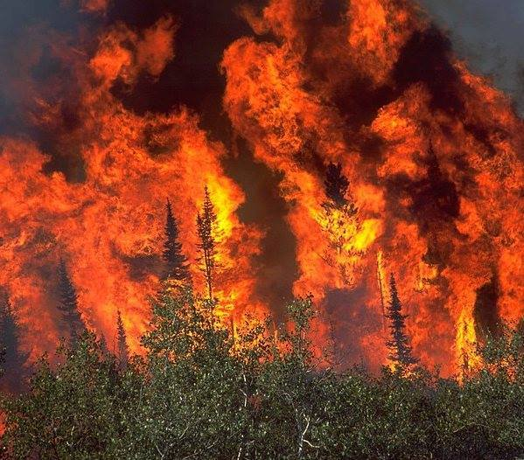
БАЙКАЛ - SOS!!!
…в результате по итогам 1 этапа реализации ФЦП в эксплуатацию введены только полигон твёрдых бытовых отходов в Республике Бурятия и канализационная насосная станция с напорным коллектором в г. Байкальске. Хозяйственно-фекальные стоки города, как мы уже упоминали, прямым ходом идут в Байкал, и такая шокирующая картина - практически по всему побережью великого озера!

Slide 15
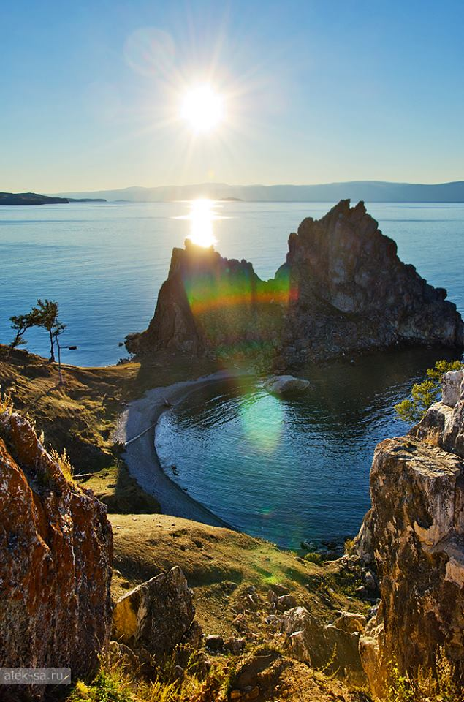
ЧТО ДЕЛАТЬ?
Предлагаем НОВОЕ прочтение, актуальное использование Итогового решения 1 Всероссийского съезда по охране природы 1995 года о признании Байкальского региона модельной территорией по отработке перехода России на устойчивое развитие,
сможет в кратчайшие сроки обеспечить
конкурентоспособность
и новое позиционирование страны в рамках умной «зеленой» модернизации, инновационного развития, эффективного обращения с отходами, энергоэффективности, народо - и ресурсосбережения
БАЙКАЛ –
СЕРДЦЕ РОССИИ, Ольхон – сердце Байкала!

Slide 16
Предложения: задачи
Определить особый глобальный «зеленый» статус БПТ и озера Байкал, как модельной территории национального масштаба с пилотами в сфере УР, «зеленых» финансов, низкоуглеродной экономики и инноваций;
Сохранение экосистемы озера Байкал, как стратегического ресурса чистой питьевой воды России; - Определение миссии, целей и задач охраны озера Байкал,
борьбы с загрязнениями; - Экспертный многофакторный анализ ситуации в области охраны озера Байкал и устойчивого развития БПТ: нормативно-правовое регулирование, основные проблемы, пути решения; - разработка и реализация Приоритетного проекта «Великое озеро Великой страны»: стратегический вектор, концептуальный анализ, ход разработки, планируемые результаты; - найти Актуальные пути решения проблемы техно- и антропогенного загрязнения водных,земельных ресурсов и атмосферы на БПТ;
снижение уровня сброса сточных вод в озеро Байкал;
борьба с развитием эвтрофикации прибрежной полосы озера сточными водами населенных пунктов и объектов неконтролируемого туристического бизнеса.
Остановить неконтролируемую экспансию китайского капитала, сопровождающейся захватом лесов, земель и иных активов.

Slide 17
Предложения
Обосновать необходимость создания Байкальского федерального проектного офиса \ государственной корпорации с особым статусом и полномочиями по экспертизе, оценке рисков загрязнения озера Байкал, разрушения его экосистемы и гармонизации правового регулирования с точки зрения соответствия задачам сохранения озера Байкал и обеспечения достойного уровня жизни жителей БПТ;
Подготовить обращения к органам законодательной и исполнительной власти страны, к авторитетным международным организациям по поддержке инфраструктурных проектов на БПТ, наладить с ними тесное взаимодействие;
Создать при Общественном совете АНО «Экология» фонд байкальских проектов и программ, Координационный Экспертный Совет по Байкалу для выполнения намеченных планов и задач, итоговых решений, определить доп. источники финансирования его деятельности.

Slide 18
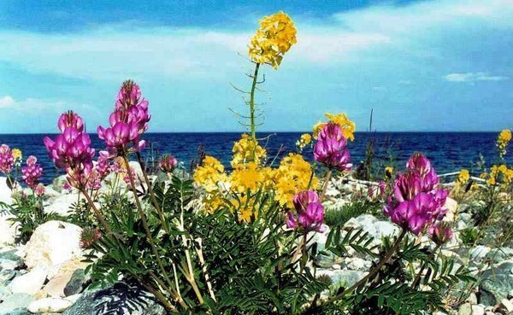
1. Содружество и сотрудничество. 2. Роль байкальского региона, как модельной территории, на которой можно разрабатывать и внедрять эффективные решения, инновации, которые будут востребованы во всем мире и будут служить формированию Гомо экологикус.
Ценности и новые смыслы:

Slide 19
Байкальский глобальный альянс: Инновационная россия – «зеленая экономика»
Байкальские наилучшие доступные технологии» (НДТ). Эффективный инструмент, формирующий систему технологического нормирования нагрузки на окружающую среду, обеспечивает стране переход к устойчивому развитию.
Байкальские стандарты и сертификаты.
Совершенствование системы нормирования негативного воздействия на окружающую среду: добиваться того, чтобы плата за такое воздействие была адекватна оказываемому негативному воздействию и стимулировала введение экологически безопасных технологий. Принципы НДТ – наилучших доступных технологий на Байкале позволит максимально заинтересовать в этом бизнес.
Предприятия должны получать материальную выгоду от перехода на современные технологии, перехода на программы модернизации производств, на внедрение, например, современных очистных систем и переработки ТБО и ЖБО. Механизмы целевого стимулирования в границах БПТ. Байкальский сетевой центр проектного инжиниринга.
Повышение уровня экологической ответственности природопользователей за причиняемый вред. Превентивный принцип профилактики рисков нанесения ущерба экосистеме озера.
Экологическое образование и воспитание. Байкальский открытый университет. Исполнение экологического законодательства должно стать нормой поведения всех участников природоохранных отношений в Байкальском регионе.

Slide 20
Перезагрузка матрицы…
Байкал…
Бесценное сокровище мира и символ вечной красоты…

Slide 21
Перезагрузка матрицы…
Мощь и величие России. Уникальный стратегический ресурс.
Сакральная святыня бурятского и русского народа, всех народов многонациональной России,
удивительная и поэтичная, как и Гэсэриада, трансцедентальный эпос, заставляющий любого из нас возвращаться к исконным ценностям добра и зла, сохранения и сбережения незыблемых основ существования человечества.

Slide 22
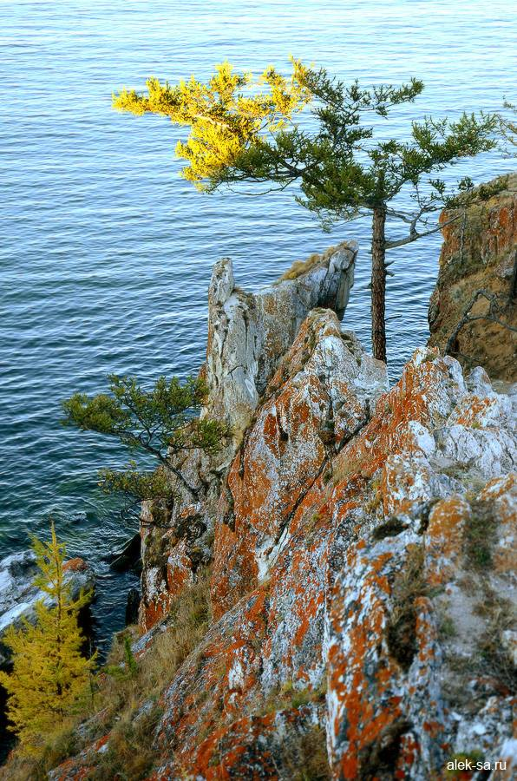
Байкал – сердце планеты,
Ольхон – сердце Байкала!
«Зеленая» экономика и УР БПТ: это ПУТЬ К УСПЕХУ через
СОВРЕМЕННЫЕ РЕШЕНИЯ, это ЭФФЕКТИВНОСТЬ,
ЭКОЛОГИЯ И ЭКОНОМИЯ!
СПАСИБО ЗА ВНИМАНИЕ!
__________________________________________________
Варфоломеева Людмила Васильевна,
директор ЦСР САИБР, член Высшего экологического Совета ГД РФ6 созыва
Конт. реквизиты:
Моб. тел. +7(916)996-89-47
Эл. адрес: ludvarf5@gmail.com
Notes:
Байкал – сердце планеты!

